Slide 1
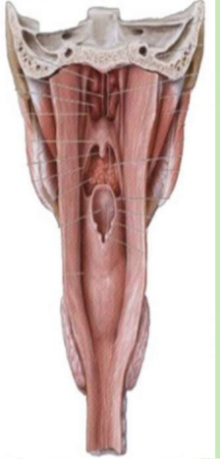
LARINGOFARINGE
Funciona como conducto común para alimentos y aire y está recubierta por epitelio escamoso estratificado.
Se extiende desde su fusión con la orofaringe a la altura de la epiglotis y posterior a esta última hasta la laringe, lugar en el cual las vías respiratoria y alimenticia divergen.
En ese punto la laringofaringe es continua con el esófago posteriormente.
Bibliografía:
http://www.sabelotodo.org/anatomia/faringe.html

